Slide 1
ЛІЦЕНЗІЙНІ УМОВИ ПРОВАДЖЕННЯ ОСВІТНЬОЇ ДІЯЛЬНОСТІ
НА РІВНІ ПРОФЕСІЙНОЇ (ПРОФЕСІЙНО-ТЕХНІЧНОЇ) ОСВІТИ

Slide 2
ЛІЦЕНЗІЯ – ПРАВО СУБ’ЄКТА ГОСПОДАРЮВАННЯ НА ПРОВАДЖЕННЯ ВИДУ ГОСПОДАРСЬКОЇ ДІЯЛЬНОСТІ АБО ЧАСТИНИ ВИДУ ГОСПОДАРСЬКОЇ ДІЯЛЬНОСТІ, ЩО ПІДЛЯГАЄ ЛІЦЕНЗУВАННЮ
ЗУ Про ліцензування видів господарської діяльності

Slide 3
Видача ліцензії – надання суб’єкту господарювання права на провадження виду господарської діяльності або частини виду господарської діяльності, що підлягає ліцензуванню, шляхом прийняття органом ліцензування рішення про видачу ліцензії, про що робиться запис у ліцензійному реєстрі
ЗУ Про ліцензування видів господарської діяльності

Slide 4
Ліцензійний реєстр – автоматизована система збору, накопичення та обробки даних про суб’єктів господарювання, які в установленому законом порядку звернулися до органу ліцензування із заявою про отримання ліцензії, провадять діяльність на підставі ліцензії, дія ліцензії яких зупинена, ліцензія яких анульована
ЗУ Про ліцензування видів господарської діяльності

Slide 5
Орган ліцензування – державний орган, уповноважений законом або Кабінетом Міністрів України на здійснення ліцензування господарської діяльності
ЗУ Про ліцензування видів господарської діяльності

Slide 6
Орган ліцензування
МІНІСТЕРСТВО ОСВІТИ І НАУКИ УКРАЇНИ

Slide 7
ПРО ЛІЦЕНЗІЙНИЙ РЕЄСТР СУБ’ЄКТІВ ОСВІТНЬОЇ ДІЯЛЬНОСТІ

Slide 8
ЛІЦЕНЗІЙНИЙ РЕЄСТР

Slide 9
ЛІЦЕНЗІЙНИЙ РЕЄСТР

Slide 10
ЛІЦЕНЗІЙНИЙ РЕЄСТР

Slide 11
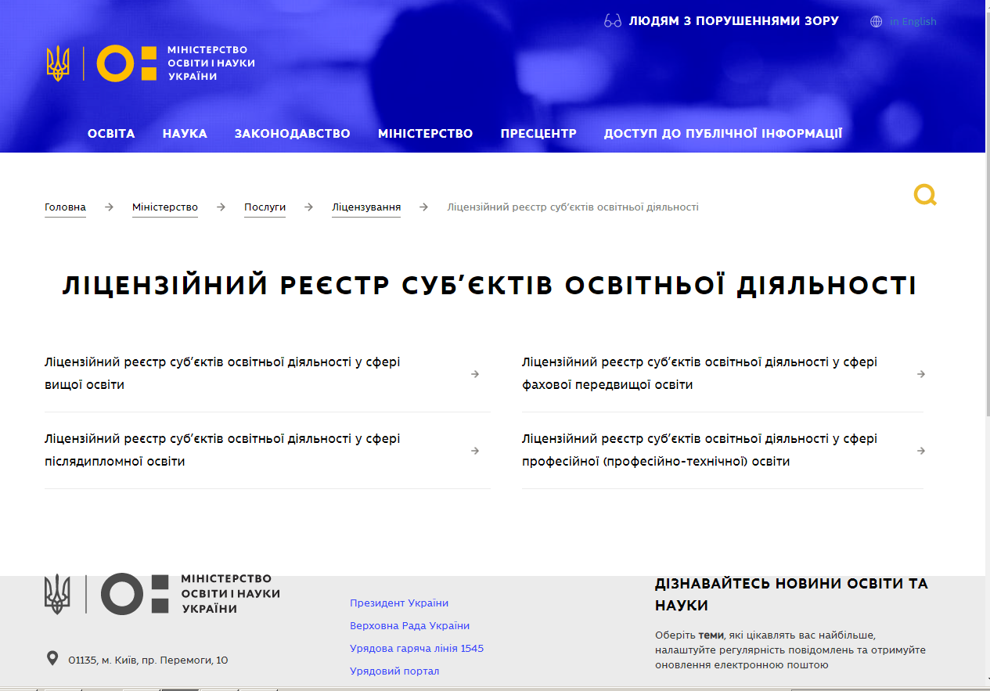
ЛІЦЕНЗІЙНИЙ РЕЄСТР

Slide 12
ЛІЦЕНЗІЙНИЙ РЕЄСТР

Slide 13
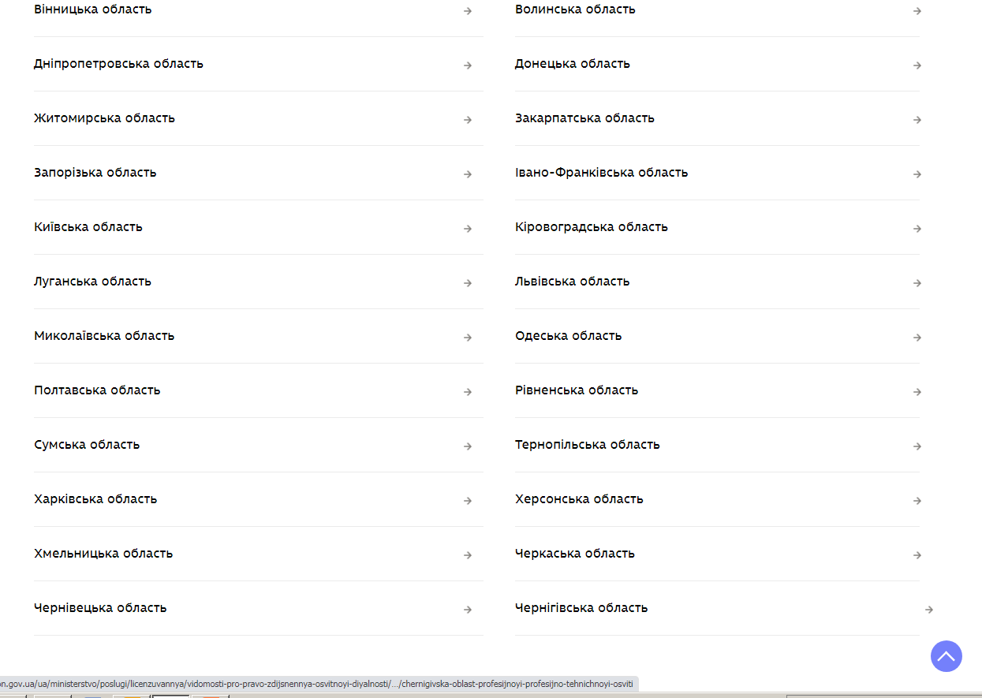
ЛІЦЕНЗІЙНИЙ РЕЄСТР

Slide 14
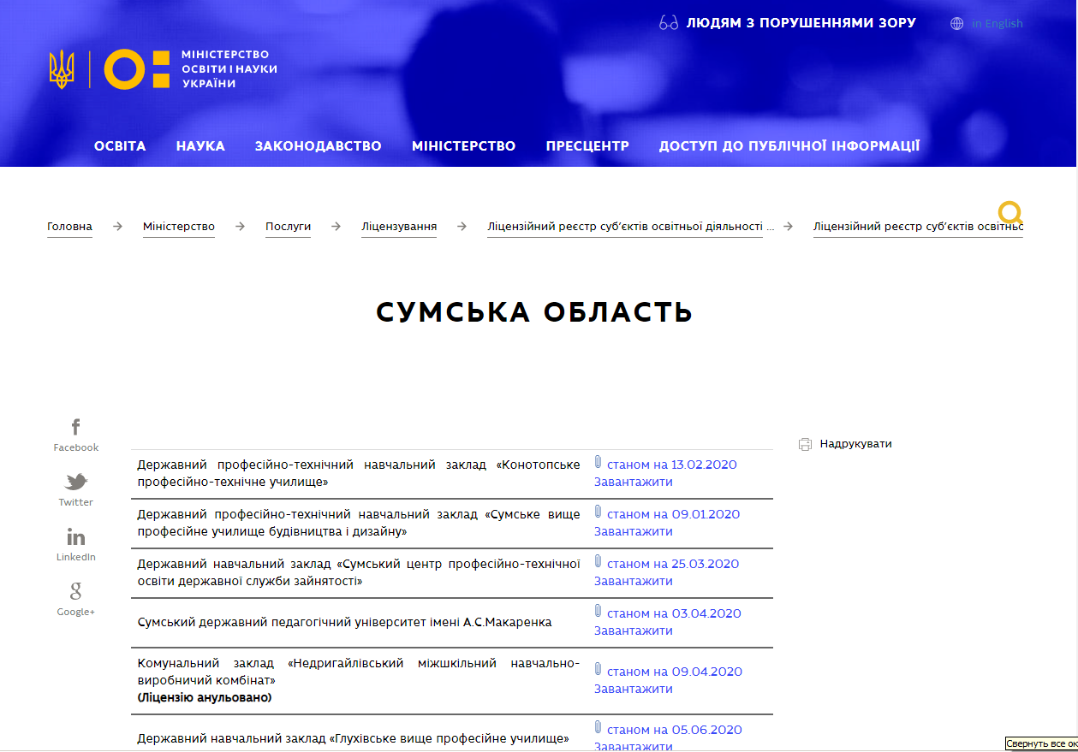
ЛІЦЕНЗІЙНИЙ РЕЄСТР

Slide 15
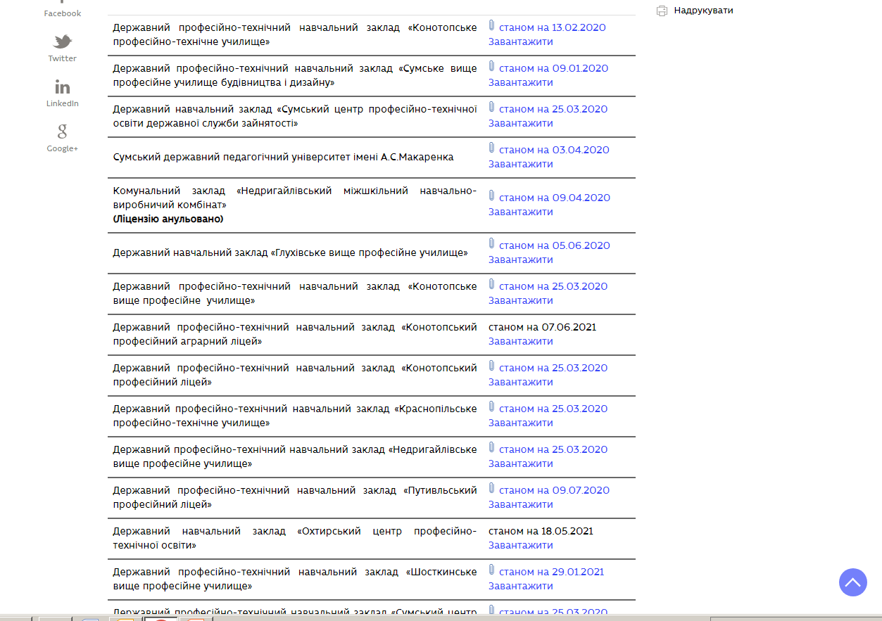
ЛІЦЕНЗІЙНИЙ РЕЄСТР

Slide 16
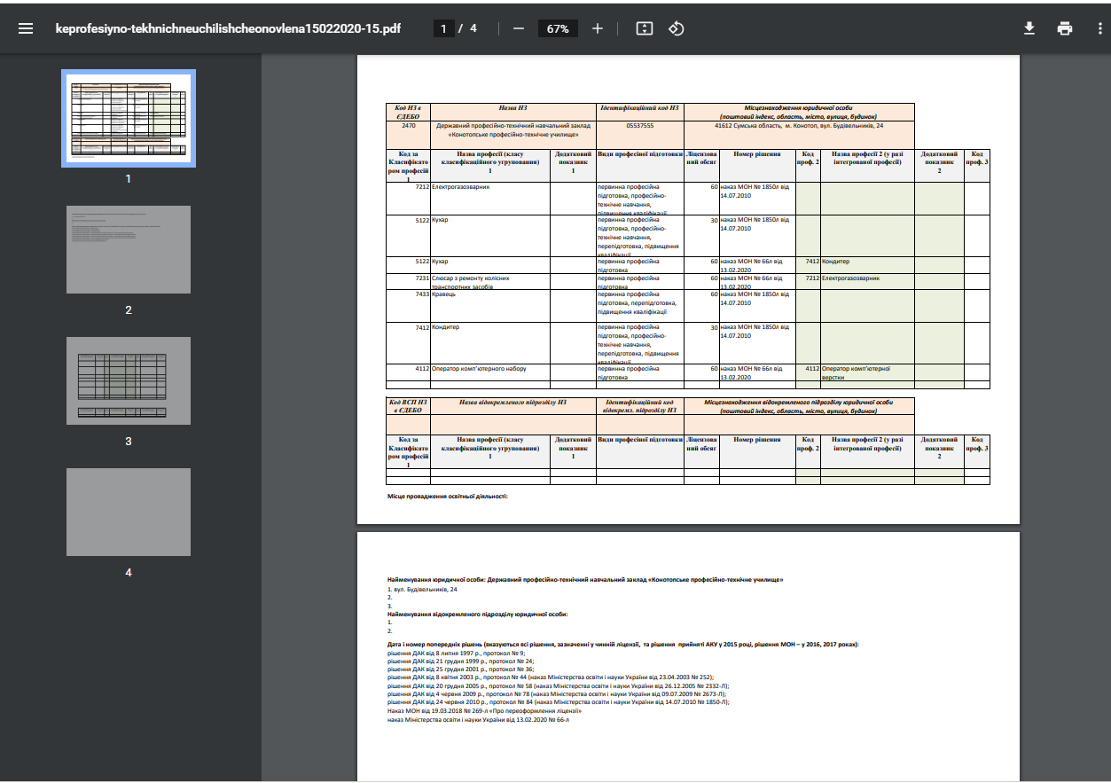
ЛІЦЕНЗІЙНИЙ РЕЄСТР

Slide 17
ЛІЦЕНЗІЙНИЙ РЕЄСТР
Заклади, що зазначені у ліцензійному реєстрі | Заклади, що незазначені у ліцензійному реєстрі
ДНЗ «Сумський хіміко-технологічний центр ПТО» | ДПТНЗ «Глинський професійний аграрний ліцей»
ДПТНЗ «Сумський центр професійно-технічної освіти» | ДНЗ «Шосткинський центр професійно-технічної освіти»
ДПТНЗ «Свеський професійний аграрний ліцей» | ДПТНЗ «Роменське вище професійне училище»
ДПТНЗ «Конотопське вище професійне училище» | ДПТНЗ «Кролевецьке вище професійне училище»
ДНЗ «Білопільське вище професійне училище» | ДПТНЗ «Хотінський професійний аграрний ліцей»
ДПТНЗ «Сумське вище професійне училище будівництва і дизайну» | ДНЗ «Сумський центр професійно-технічної освіти харчових технологій, торгівлі та ресторанного сервісу»
ДНЗ «Охтирський центр професійно-технічної освіти» | ДПТНЗ «Синівський професійний аграрний ліцей»
ДПТНЗ «Путивльський професійний ліцей» | Сумський навчальний центр №116
ДНЗ «Сумське вище професійне училище будівництва та автотранспорту» | ДПТНЗ «Зноб-Новгородський професійний аграрний ліцей»
ДНЗ «Глухівське вище професійне училище» | ДПТНЗ «Роменський навчальний центр № 56»
ДНЗ «Сумське міжрегіональне вище професійне училище»
ДПТНЗ «Шосткинське вище професійне училище»
ДПТНЗ «Конотопське професійно-технічне училище»
ДПТНЗ «Сумський центр професійно-технічної освіти з дизайну та сфери послуг»
ДПТНЗ «Реутинський професійний аграрний ліцей»
ДПТНЗ «Конотопський професійний аграрний ліцей»
ДПТНЗ «Лебединське вище професійне училище лісового господарства»
ДПТНЗ «Недригайлівське вище професійне училище»
ДПТНЗ «Краснопільське професійно-технічне училище»

Slide 18
ЛІЦЕНЗІЙНИЙ РЕЄСТР
Лист до Міністерства освіти і науки України
sirenko@mon.gov.ua

Slide 19
ЛІЦЕНЗІЙНИЙ РЕЄСТР
Лист до Міністерства освіти і науки України
Просимо внести до ліцензійного реєстру
Назва закладу (повністю)
Ідентифікаційний код закладу
Код закладу в ЄДЕБО
Наказ МОН про переоформлення ліцензії на безстрокову
(номер, дата)
Наказ МОН про ліцензування
(номер, дата), протокол ЛК

Slide 20
ЛІЦЕНЗІЙНИЙ РЕЄСТР
Лист до Міністерства освіти і науки України

Slide 21
ЛІЦЕНЗІЙНИЙ РЕЄСТР
Лист до Міністерства освіти і науки України

Slide 22
ЛІЦЕНЗІЙНИЙ РЕЄСТР
Лист до Міністерства освіти і науки України
На електронну адресу sirenko@mon.gov.ua
Із електронної адреси закладу (офіційної, зазначеної у ЄДЕБО)

Slide 23
ЛІЦЕНЗІЙНИЙ РЕЄСТР

Slide 24
ЛІЦЕНЗІЙНИЙ РЕЄСТР
Ліцензія закладу
Сайт закладу
Посилання на ліцензійний реєстр

Slide 25
Ліцензійні умови – нормативно-правовий акт Кабінету Міністрів України, іншого уповноваженого законом органу державної влади, положення якого встановлюють вичерпний перелік вимог до провадження господарської діяльності, що підлягає ліцензуванню, обов’язкових для виконання ліцензіатом, та вичерпний перелік документів, що додаються до заяви про отримання ліцензії
ЗУ Про ліцензування видів господарської діяльності

Slide 26
ЛІЦЕНЗІЙНІ УМОВИ
Постанова Кабінету Міністрів України від 30.12.2015 р. № 1187
«Про затвердження Ліцензійних умов провадження освітньої діяльності»
зі мінами
https://zakon.rada.gov.ua/laws/show/1187-2015-%D0%BF#Text

Slide 27
ЛІЦЕНЗІЙНІ УМОВИ
Останні зміни:
Постанова Кабінету Міністрів України від 24 березня 2021 р. №365

Slide 28
До здобувачів ліцензій (ліцензіатів) належать:
ЛІЦЕНЗІЙНІ УМОВИ
юридичні особи публічного чи приватного права, у тому числі структурні підрозділи, основним видом діяльності яких статутом визначена освітня діяльність на рівні (рівнях) професійної (професійно-технічної) освіти (після отримання ліцензії набувають статусу закладу П(ПТ)О);
заклади професійної (професійно-технічної) освіти;
заклади фахової передвищої освіти, у тому числі структурні підрозділи, основним видом діяльності яких є освітня діяльність на рівні професійної П(ПТ)О
заклади вищої освіти, у тому числі структурні підрозділи, основним видом діяльності яких є освітня діяльність на рівні П(ПТ)О;
заклади позашкільної освіти;
інші юридичні особи публічного чи приватного права (для відокремлених структурних підрозділів, які здійснюють освітню діяльність);
- заклади професійної (професійно-технічної) освіти іноземних держав (для структурних підрозділів (філій), що утворюються і функціонують на території України).
на рівні професійної (професійно-технічної) освіти

Slide 29
ЛІЦЕНЗОВАНИЙ ОБСЯГ
ЛІЦЕНЗІЙНІ УМОВИ
визначена ліцензією максимальна кількість осіб, яким заклад освіти може одночасно забезпечити здобуття професійної (професійно-технічної) освіти за певною професією (групою професій) на кожному курсі навчання або класом класифікаційного угруповання національного класифікатора ДК 003:2010 «Класифікатор професій», затвердженого наказом Держспоживстандарту від 28 липня 2010 р. №327, (у разі ліцензування освітньої діяльності, що провадиться на виробництві) відповідного виду підготовки на усіх рівнях професійної (професійно-технічної) освіти
на рівні професійної (професійно-технічної) освіти

Slide 30
МІСЦЕ ПРОВАДЖЕННЯ ОСВІТНЬОЇ ДІЯЛЬНОСТІ
ЛІЦЕНЗІЙНІ УМОВИ
об’єкт (приміщення, будівля, земельна ділянка та/або територія, та/або їх сукупність), що розташований (розташовані) за певною (певними) адресою (адресами), у межах якого (якої/яких) провадиться освітня діяльність, що підлягає ліцензуванню, за професією та/або класом класифікаційного угруповання Національний класифікатор професій ДК 003:2010, на певному рівні (рівнях) професійної (професійно-технічної) освіти (крім місць проведення практичної підготовки, у тому числі при дуальному навчанні).
Вимоги цих Ліцензійних умов стосуються кожного місця провадження освітньої діяльності, у тому числі місць провадження освітньої діяльності філій, структурних підрозділів та територіально відокремлених структурних підрозділів закладів освіти
на рівні професійної (професійно-технічної) освіти

Slide 31
Організаційні вимоги
ЛІЦЕНЗІЙНІ УМОВИ
Провадження освітньої діяльності виключно в місцях її провадження, зазначених у документах, поданих органу ліцензування
Забезпечення доступності навчальних приміщень для осіб з інвалідністю та інших маломобільних груп населення
Документальне підтвердження “доступності”фахівцем з питань технічного обстеження будівель та споруд, який має кваліфікаційний сертифікат, або відповідною установою, уповноваженою на проведення зазначених обстежень
Доступ учасників освітнього процесу до Інтернету в номінальній швидкості для виконання затвердженої (затверджених) освітньої (освітніх) програми (програм), включаючи самостійну роботу здобувачів освіти та педагогічних працівників
на рівні професійної (професійно-технічної) освіти

Slide 32
Організаційні вимоги
ЛІЦЕНЗІЙНІ УМОВИ
Забезпечення гуртожитком
(крім навчання на виробництві)
Наявність офіційного веб-сайта закладу освіти та забезпечення відкритого доступу до інформації та документів передбачених Законом України «Про освіту» та спеціальними законами у сфері освіти
Медичне обслуговування, організація харчування та прання, ведення бухгалтерського обліку і діловодства, інші додаткові для здійснення освітнього процесу види діяльності ліцензіатів, передбачені законодавством
Повідомлення органу ліцензування про зміну даних, зазначених у документах, що додавалися до заяви, протягом тридцяти календарних днів з дня настання таких змін
на рівні професійної (професійно-технічної) освіти

Slide 33
Організаційні вимоги
ЛІЦЕНЗІЙНІ УМОВИ
Якщо зміна даних стосується зміни (нового) місця провадження освітньої діяльності, ліцензіат протягом семи робочих днів від дня настання таких змін подає органу ліцензування заяву про внесення змін до ліцензії на провадження освітньої діяльності у зв’язку із зміною місця провадження згідно з додатком 13 та копії документів, оформлених відповідно до вимог законодавства, що підтверджують право власності чи користування майном для провадження освітньої діяльності, та забезпечення безперешкодного доступу до будівель, приміщень закладу освіти осіб з інвалідністю та інших маломобільних груп населення.
Розробляння та подання органу ліцензування (протягом місяця) порядок дій у разі позапланового припинення провадження ним освітньої діяльності загалом, за певним рівнем освіти або у певній сфері освіти, або за певними місцями її провадження (у зв’язку з неможливістю використання матеріально-технічної бази, виникненням форс-мажорних обставин тощо) та порядок відновлення провадження такої діяльності
на рівні професійної (професійно-технічної) освіти

Slide 34
Організаційні вимоги
ЛІЦЕНЗІЙНІ УМОВИ
Ліцензіат повідомляє органу ліцензування про планове або позапланове припинення провадження освітньої діяльності загалом, за певним рівнем освіти або у певній сфері освіти, або за певними місцями її провадження протягом п’яти робочих днів з моменту прийняття відповідного рішення, а також про заходи, що вживатимуться ним для забезпечення продовження навчання здобувачів освіти
Зберігання документів (копії яких подавалися до органу ліцензування; які підтверджують достовірність даних, що зазначалися здобувачем ліцензії (ліцензіатом) у документах, які подавалися органу ліцензування; які підтверджують здійснення оплати за видачу ліцензії).
Документи зберігаються відповідно до встановленого для них строку зберігання, але не менше десяти років, у тому числі в разі анулювання ліцензії, її переоформлення або звуження провадження освітньої діяльності
на рівні професійної (професійно-технічної) освіти

Slide 35
Організаційні вимоги
ЛІЦЕНЗІЙНІ УМОВИ
Присутність керівника закладу освіти або його заступника, або іншої уповноваженої посадової особи закладу освіти під час проведення органом ліцензування перевірки додержання ліцензіатом вимог цих Ліцензійних умов
Відповідальність за достовірність даних, внесених до Єдиної державної електронної бази з питань освіти, несе здобувач ліцензії (ліцензіат)
У разі запровадження дистанційної форми навчання ліцензіат повинен додатково дотримуватися вимог до кадрового і навчально-методичного забезпечення дистанційної форми навчання, а також забезпечити створення і функціонування системи управління дистанційною формою навчання та веб-ресурсами освітніх компонентів (навчальних дисциплін (освітніх програм)
на рівні професійної (професійно-технічної) освіти

Slide 36
Кадрові вимоги
ЛІЦЕНЗІЙНІ УМОВИ
Всі особи, залучені до провадження освітньої діяльності, діють за відповідними трудовими договорами (угодами)
Здобувач ліцензії (ліцензіат) повинен бути забезпечений педагогічними працівниками з відповідною освітньою та/або професійною кваліфікацією, необхідними для викладання усіх навчальних предметів (модулів) навчального плану з урахуванням чисельності контингенту здобувачів освіти та норм педагогічного навантаження на одну тарифну ставку
Відповідність освітньої кваліфікації педагогічного працівника (викладача) визначається спеціальністю згідно з документом про вищу, фахову передвищу освіту та підвищенням кваліфікації за відповідною дисципліною не менше 72 годин
на рівні професійної (професійно-технічної) освіти

Slide 37
Кадрові вимоги
ЛІЦЕНЗІЙНІ УМОВИ
В повному обсязі забезпечення майстрами (інструкторами) виробничого навчання з урахуванням відповідності їх освітньої та професійної кваліфікації за відповідною або суміжною професією
Відповідність освітньої кваліфікації педагогічного працівника (майстра виробничого навчання, інструктора) визначається спеціальністю (професією) згідно з документом про вищу, фахову передвищу освіту
Відповідність професійної кваліфікації за відповідною або суміжною професією майстрів виробничого навчання (інструкторів) визначається згідно з документом про професійну (професійно-технічну) освіту або досвідом практичної роботи за відповідним фахом (професією) не менше п’яти років (крім педагогічної чи науково-педагогічної діяльності) та підвищенням кваліфікації не менше 72 годин
на рівні професійної (професійно-технічної) освіти

Slide 38
Технологічні вимоги матеріально-технічного забезпечення
ЛІЦЕНЗІЙНІ УМОВИ
Забезпечення майстернями, навчальними кабінетами та лабораторіями, у тому числі комп’ютерними робочими місцями, полігонами, обладнанням та устаткуванням, спортивними залами та спортивними майданчиками (стадіоном) в обсязі, достатньому для виконання затверджених навчальних планів, медичним пунктом, бібліотекою та пунктом харчування
Наявність документів, які підтверджують право власності чи користування майном для провадження освітньої діяль
на рівні професійної (професійно-технічної) освіти

Slide 39
Технологічні вимоги навчально-методичного забезпечення
ЛІЦЕНЗІЙНІ УМОВИ
Наявність навчальних планів, затверджених в установленому порядку, відповідно до державних стандартів професійно-технічної освіти (стандартів професійної (професійно-технічної) освіти), професійних стандартів (у разі відсутності - кваліфікаційної характеристики професії)
Наявність робочої програми з кожного навчального предмета навчального плану
Наявність методичних рекомендацій щодо виконання державної кваліфікаційної атестації
на рівні професійної (професійно-технічної) освіти

Slide 40
Технологічні вимоги навчально-методичного забезпечення
ЛІЦЕНЗІЙНІ УМОВИ
Наявність критеріїв державної кваліфікаційної атестації випускників
Забезпечення програмами усіх видів виробничих практик
Забезпечення навчальними матеріалами для кожного навчального предмета навчального плану та професійно-практичної підготовки (поурочно-тематичних планів, планів виробничого навчання з професії на семестр чи курс навчання, планів семінарських, практичних занять, завдань для лабораторних робіт, методичних вказівок для тематичного та вихідного контролю, критеріїв оцінювання знань і вмінь)
на рівні професійної (професійно-технічної) освіти

Slide 41
Технологічні вимоги інформаційного забезпечення
ЛІЦЕНЗІЙНІ УМОВИ
Забезпечення на кожних трьох здобувачів освіти не менше одного підручника, навчального посібника, хрестоматій з інших предметів згідно з переліком рекомендованої літератури та/або забезпечення постійного доступу до їх електронних версій (або відповідного електронного ресурсу)
на рівні професійної (професійно-технічної) освіти

Slide 42
Вимоги з підготовки іноземців та осіб без громадянства
ЛІЦЕНЗІЙНІ УМОВИ
Ліцензіат забезпечує проведення для іноземців та осіб без громадянства, які в’їжджають в Україну з метою навчання, тестових випробувань на знання ними української або англійської мови
Не менше 25 відсотків педагогічних працівників, які забезпечують реалізацію освітніх компонентів, передбачених освітньою програмою, з підготовки іноземців та осіб без громадянства, іншою ніж державна мова, повинні мати документ, що засвідчує володіння англійською мовою на рівні не нижче В2 відповідно до Загальноєвропейських рекомендацій з мовної освіти, або мати кваліфікаційні документи (документ про вищу освіту, науковий ступінь), що засвідчують кваліфікацію з англійської мови
На офіційному веб-сайті повинна бути сторінка англійською мовою, на якій розміщена основна інформація про суб’єкта освітньої діяльності, правила прийому іноземців та осіб без громадянства, умови навчання та проживання іноземців та осіб без громадянства, контактна інформація тощо
на рівні професійної (професійно-технічної) освіти

Slide 43
Спеціальні вимоги
ЛІЦЕНЗІЙНІ УМОВИ
Здобувач ліцензії (ліцензіат) не може перебувати прямо чи опосередковано під контролем (у значенні, наведеному в статті 1 Закону України «Про захист економічної конкуренції») резидентів держав, що здійснюють збройну агресію проти України (у значенні, наведеному в статті 1 Закону України «Про оборону України») та/або дії яких створюють умови для виникнення воєнного конфлікту та застосування воєнної сили проти України, та/або не можуть діяти в інтересах таких осіб
Забороняється провадити діяльність релігійних організацій чи політичних партій або брати участь у такій діяльності (крім закладів освіти, визначених частиною другою статті 31 Закону України «Про освіту»)
на рівні професійної (професійно-технічної) освіти

Slide 45
Кадрові вимоги
ЛІЦЕНЗІЙНІ УМОВИ
Педагогічні працівники, інші фізичні особи, які провадять педагогічну діяльність і залучені до здійснення освітнього процесу, повинні мати стан фізичного і психічного здоров’я, що не перешкоджає виконанню професійних обов’язків, який підтверджується відповідним записом в особистій медичній книжці встановленого зразка
на рівні повної загальної середньої освіти

Slide 46
ДЯКУЄМО
ЗА УВАГУ!

